Slide 1
APX Online
Curso
Pedro Alarcon Ortiz

Slide 2

¿Que es APX?
La Arquitectura APX o Arquitectura Backend Java Extendida fue creada con el objetivo de ser una extensión de la Arquitectura Backend proporcionando las mismas capacidades en el mundo distribuido.
Basado en tecnologías de código abierto.
Ofrece una alternativa confiable para el desarrollo de transacciones que no está acoplada al canal.
Actúa como una extensión de la plataforma Mainframe.
Apoya la lógica de las aplicaciones que se adaptan a esta plataforma.
Ayuda a reducir el uso del Mainframe
Las operaciones de misión crítica para el banco se ejecutan bajo APX.

Slide 3
Transacción APX
Una transacción es la unidad de aplicación que se ejecutará en APX Online.
Define la Unidad Transaccional a nivel de lógica de aplicación.
(Operación de las diversas Ejecuciones entre los distintos componentes APX)
TX
LIB
LIB
LIB
DTO

Slide 4
Biblioteca APX
Encapsula la lógica empresarial y el acceso a los datos.
Publica su interfaz para que pueda ser utilizada por terceros.
LIB
Si X = 0 Usuario correcto
Sino usuario Incorrecto

Slide 5
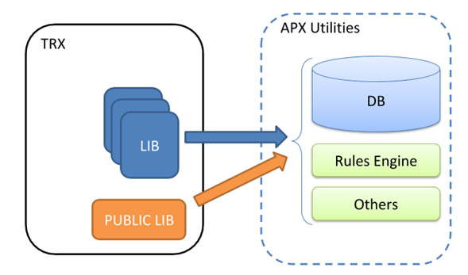
Biblioteca APX
Estrategia de desarrollo: Todo el acceso a los datos debe estar encapsulado en una biblioteca para facilitar la reutilización y el control de acceso.

Slide 6
Utilidades APX
La arquitectura en línea APX se proporciona con un conjunto de utilidades.
Utilidades proporcionadas por bibliotecas : son bibliotecas cuya utilidad puede ser recuperada por el usuario de la propia biblioteca.
Estas bibliotecas se describen a continuación

Slide 7
Utilidades Especificas
Bibliotecas de bases de datos relacionales.
Bibliotecas del motor de reglas.
Bibliotecas MongoDB.
Bibliotecas de conectores.
Interbackend.
Gestor de documentos.
Creador de documentos.
Conector API.

Slide 8
Utilidades comunes
Errores y advertencias.
Manejo de trazas.
Información de entrada / salida.
Recuperación de datos de encabezado.

Slide 9
DTO en APX
Representación de una Entidad Comercial en forma de Bean(agrupación de objetos).
Por ejemplo : Representa los campos a usar o mapear desde BBDD

Slide 10
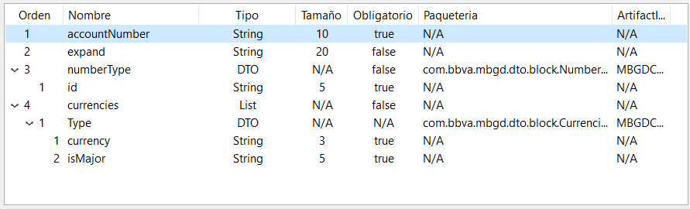
Campos Entrada

Slide 11
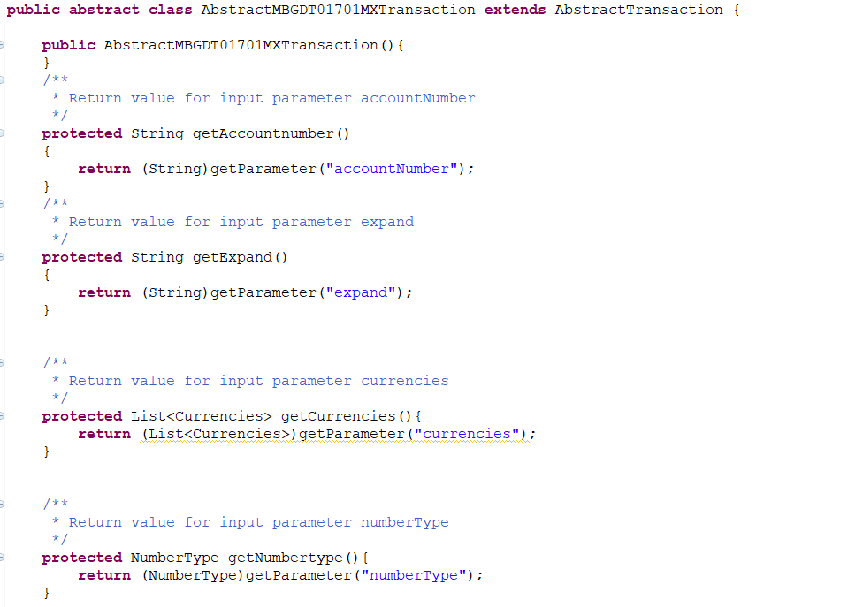
Campos Entrada

Slide 12
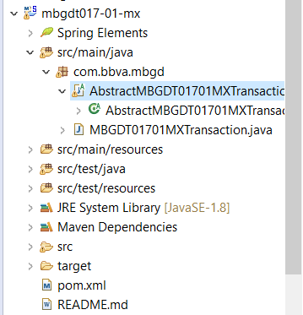
Campos Entrada

Slide 13

Campos Entrada

Slide 14
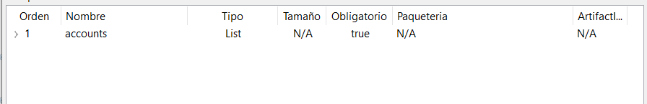
Campos Salida

Slide 15
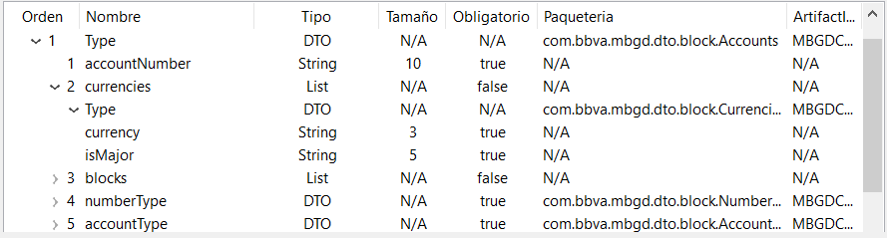
Campos Salida

Slide 16
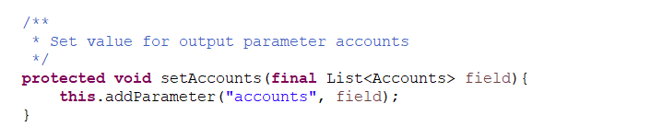
Campos Salida

Slide 17

Campos Salida

Slide 18
Procesos de ejecución de una TX
Es un identificador único para la transacción
Se valida si los encabezados de la solicitud están bien formateados de acuerdo con el protocolo lógico definido por Arquitectura.
Si todo está bien, la arquitectura APX ejecuta las acciones previas, que básicamente en este punto escribe el log de ejecución.
En este punto continúa la ejecución en el código que implementa la aplicación para la transacción ejecutando su lógica de negocios
Una vez que finaliza la transacción de la aplicación, las ejecuciones de la pila vuelven a la capa de Arquitectura de control para ejecutar las acciones posteriores.
Estas están compuestos por los siguientes pasos:

Slide 19
Procesos de ejecución de una TX
Validación del código de salida: Arquitectura recupera el código de salida de la ejecución y si se ha producido un error obtiene el literal asociado.
Control de compromiso: la arquitectura controla el compromiso o la reversión con DB según el código de salida de la transacción.

Slide 20
Procesos de ejecución de una TX
Escritura ROP. Para cada transacción ejecutada, APX la registra en un LOG interno utilizado con fines de Auditoría, Fraude o Informativo que indica que la transacción ha finalizado. Se llama ROP (Registro de operaciones). Esta escritura se invoca de forma asincrónica.
Notificación de evento comercial: se envía un evento con datos comerciales cuando finaliza la transacción si está marcado para hacerlo. Además, este punto se ejecuta de forma asincrónica.
Monitorización: Durante la ejecución de la transacción APX se recopila toda la información de monitorización en cada paso de la lógica implementada por la aplicación. En este punto la Arquitectura lo envía a nuestro Monitoreo de forma asincrónica.

Slide 21
Mejores Prácticas : Acceso a datos en APX Oracle
El acceso a los datos se realiza exclusivamente desde bibliotecas APX en el caso de online
Asimismo, una UUAA solo puede acceder a los datos que posee y a los datos de terceros a través de las bibliotecas APX que proporciona el titular de los datos.
El acceso a los datos debe realizarse utilizando las utilidades que Architecture proporciona desde el asistente de biblioteca: En el caso de bases de datos relacionales, se debe usar JDBC.
JPA le permite realizar un almacenamiento en caché en el primer y segundo nivel de las tablas de base de datos a las que accede. Esto, desde APX puede resultar peligroso porque si desde un sistema externo se accede a la tabla, no se actualizará la caché y en las próximas solicitudes se recuperará el valor de dicha caché (que no se sincronizará con el valor real).
El objeto de origen de datos no debe manejarse directamente. No debe crear instancias, abrir o cerrar explícitamente conexiones a la base de datos.
SIEMPRE agregue el nombre del esquema de base de datos a las tablas en las que se realizan las consultas.
En las consultas a BBDD se deben utilizar variables BIND para no afectar el rendimiento de la base de datos.

Slide 22
Mejores Prácticas : Acceso a datos en APX Oracle
Architecture APX está listo para trabajar con una base de datos Oracle o PostgreSQL. Para esto es obligatorio que tanto la arquitectura como las aplicaciones NO utilicen sentencias que incluyan atributos o acciones específicas de un administrador de base de datos en particular, por ejemplo:
ROWNUM
· que es típico de Oracle y PostgreSQL puede no interpretar.

Slide 23
Manejo de excepciones
· El código de la aplicación no puede manejar las excepciones lanzadas por los conectores proporcionados por APX, por los productos invocados por terceros, ni ninguna excepción que herede de RuntimeException.
· Por lo tanto, el código try ... catch (Exception exc) no está permitido.
· Si ocurre una excepción, la Arquitectura la capturará y habilitará la gestión de errores. También será responsable de deshacer aquellos accesos donde exista transaccionalidad (Acceso a bases de datos, etc ...).

Slide 24
Manejo de excepciones
Excepciones de la arquitectura APX:
com.bbva.apx.exception.business.BusinessException
com.bbva.apx.exception.io.network.TimeoutException
com.bbva.apx. exception.db.DuplicateKeyException
com.bbva.apx.exception.db.IncorrectResultSizeException
com.bbva.apx.exception.db.NoResultException
com.bbva.apx.exception.db.TimeoutException
com.bbva.elara.utility.interbackend.cics.exceptions.BusinessException

Slide 25
Manejo de excepciones
Excepciones de Java:
java.lang.NumberFormatException
Excepciones de spring:
org.springframework.web.client.RestClientException
Excepciones de aplicación.

Slide 26
Uso de DTO
El uso de este patrón es obligatorio cuando:
Se requiere una agrupación simple de datos basada en una funcionalidad asociada. Se desea intercambiar información entre diferentes componentes en APX de forma coherente, organizada y agrupada. siguientes combinaciones: Transacción ← → Biblioteca Librería ← → LibreríaJob ← → Biblioteca
Puede generar jerarquías de clases DTO.
El uso de este patrón ayuda a identificar las agrupaciones de datos simples y/o complejos, y evita duplicidad de código, ya que las diferentes clases creadas, pueden ser potencialmente utilizables dentro de la misma aplicación o UUAA (o por otras UUAAs).
Es obligatorio que los DTOs se implementen dentro de un empaquetado independiente (Bundle DTO) de los componentes de APX de más alto nivel (Transacciones, Librerías y Batch). Esta directriz es de obligado cumplimiento, ya que si no el patrón carece de sentido.

Slide 27
Dependencias circulares
Las dependencias circulares entre los componentes de la biblioteca y DTO dentro del ecosistema APX están absolutamente prohibidas, ya que pueden hacer que Osgi no cargue estas dependencias correctamente.
Ejemplo de dependencia circular: LIB1 --depends -> LIB2 --depends -> LIB3 --depends -> LIB1

Slide 28
Comunicación de APX a servicios NO APX
La comunicación de APX a otros servicios NO APX se realizará ÚNICAMENTE a través de la utilidad APX del Conector API genérico (APIConnector). Los conectores no se pueden implementar en aplicaciones para este tipo de acceso.
No debe incluirse en ningún caso de código funcional en la interfaz de la biblioteca. El código funcional debe estar siempre en la implementación de la Biblioteca.

Slide 29
Invocaciones a transacciones MainFrame
Es deseable que el código APX de la transacción NO invoque ninguna otra transacción Mainframe para evitar acoplamientos y dependencias entre ellos. Siempre que sea posible, debe 'replicar / copiar' los datos de lectura en la base de datos de la aplicación en APX.
Si la transacción APX invoca MainFrame, debe invocar un máximo de dos veces y si debe hacerlo más de una vez debe tener la validación del Arquitecto / Soluciones que está involucrado en el proyecto.

Slide 30
Capa de acceso a datos desacoplada
La Arquitectura APX proporciona a las aplicaciones las utilidades para ejecutar una consulta a través de los diferentes tipos de bases de datos que BBVA soporta.
Las bases de datos SQL y NOSQL están disponibles para ser utilizadas por aplicaciones en su diseño lógico.
En el caso de Oracle, se accede a los datos a través de JDBC. La Arquitectura gestiona la ejecución del Commit o Rollback para garantizar la transaccionalidad.

Slide 31
Integración con los servicios de seguridad corporativos
La solicitud para ejecutar una transacción desencadena la ejecución del proceso de autorización, delegado en las bibliotecas de seguridad lógica. Los componentes de seguridad lógica que dan servicio a la arquitectura no están acoplados a la arquitectura.
La arquitectura es independiente de la implementación de la biblioteca.

Slide 32
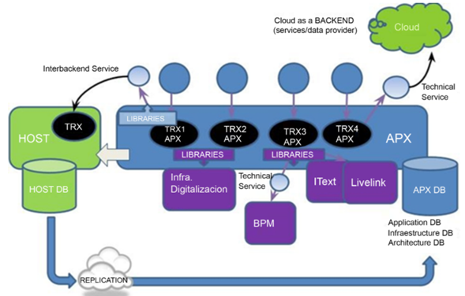

Slide 33
Maven
Apache Maven es una herramienta de gestión y comprensión de proyectos de software. Basado en el concepto de un modelo de objetos de proyecto (POM).
Puede instalar una versión de Maven (se recomienda encarecidamente instalar una versión igual a 3.3.9 o superior). Se descarga del centro de software o del sitio oficial.
JDK
OpenJDK (Open Java Development Kit) es una implementación gratuita y de código abierto de la plataforma Java (se recomienda encarecidamente instalar una versión igual a 1.8).

Slide 34
Artefacto
Gestión de artefactos construidos disponibles para el proceso de desarrollo de software. https://globaldevtools.bbva.com/artifactory/webapp/#/home

Slide 35
Entorno de ejecución local
El entorno de ejecución APX Local se proporciona con fines de prueba.
Es una imagen cercana de la arquitectura monolítica implementada en entornos productivos y no productivos.
Contiene una instancia de JBoss y los paquetes de arquitectura APX.
Al utilizar este entorno, los desarrolladores pueden probar sus desarrollos (transacciones, trabajos, etc.) en cada tipo de arquitectura APX: APX en línea, APX Batch y APX Console.

Slide 36
LOGGER
LOGGER.trace (String msg, Object ... args): Imprime información con el máximo nivel de detalle. Recibe un mensaje y/o argumentos (opcional) para complementar el mensaje a imprimir.
LOGGER.debug (String msg, Object ... args): Le permite imprimir datos informativos con detalles finos que son útiles para depurar la aplicación.
LOGGER.info (String msg, Object ... args): Imprime información útil que le permite ver el progreso de la aplicación.
LOGGER.warn (String msg, Object ... args): Imprime advertencias o fallas no críticas de la aplicación, que no impiden que la aplicación continúe su flujo.
LOGGER.error (String msg, Object ... args): Imprime mensajes de error críticos que impiden que la aplicación funcione correctamente. Estos son los registros habilitados en Producción.

Slide 37
Errores
Consideraciones a tener en cuenta
El manejo de errores se lleva a cabo a través de la consola de operación APX actual.
Cada UUAA tiene un rango de código de error asignado.
Se permiten las siguientes operaciones:
Registra un error.
Modificar un error
Consultar un error
UUAA000001 - Descripción
UUAA001000 - Descripción
UUAA001001 - NO hay datos en BBDD

Slide 38
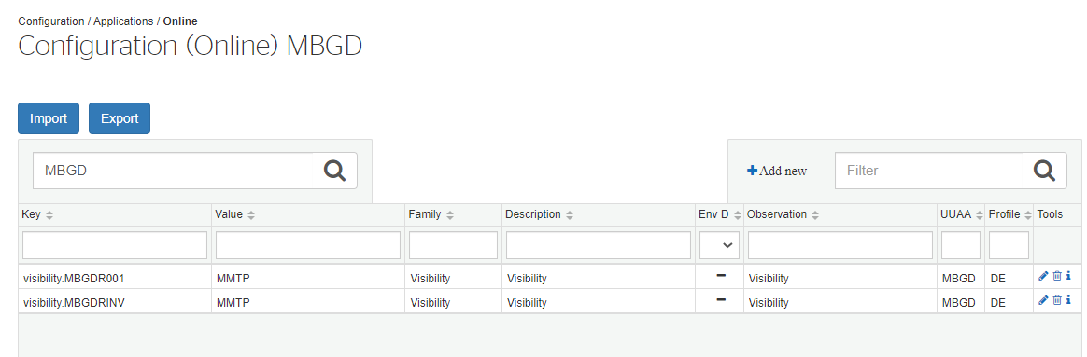
Visibilidad
Visibilidad de bibliotecas
Las bibliotecas pueden definir su propia visibilidad para determinar qué UUAA externas pueden usar sus bibliotecas.
El siguiente formato se utiliza para definir la visibilidad de las bibliotecas en el nivel de configuración de la UUAA

Slide 39
Ejecución de transacciones asincrónicas
Introducción
En ciertos casos de uso, es necesario ejecutar transacciones de forma asincrónica.
Este patrón de consumo no es recomendado por Arquitectura porque se pierde el control de la ejecución y solo se puede utilizar cuando la operación realizada de forma asíncrona no es crucial para el proceso de negocio, ya que el consumidor de esa transacción no sabrá si ha concluido con un commit OK o con un OK retrasado.

Slide 40
Transacción de solicitud de consumo asincrónico
Para registrar las invocaciones a transacciones asincrónicas por transacciones APX, la aplicación debe informar previamente al equipo de Gobernanza Local y completar / modificar las plantillas de servicio ASO. El equipo de Gobernanza identificará qué servicios están consumiendo la transacción afectada para solicitar su recatalogación y elaboración de perfiles.
Cada consumo de transacción asincrónica debe ser validado por el responsable del proyecto del equipo de Arquitectura.
Para realizar la solicitud de registro de consumo asincrónico: Solicitud APX.

Slide 41
Perfilado
Todas las transacciones deben perfilarse
Se asocian a un Usuario
el cual debe asociarse a los Perfiles que podrán ejecutarla

Slide 42
Patrones de Diseño
Los patrones de diseño apoyan la búsqueda de soluciones a problemas comunes en el desarrollo de software.

Slide 43
Patrones de Diseño
Un patrón de diseño proporciona una solución a un problema de diseño. Para que una solución se considere patrón, debe cumplir con diferentes características, como la efectividad a la hora de resolver problemas.
Por tanto, debe ser reutilizable, es decir, aplicable a diferentes problemas en diferentes circunstancias.
Paginación en transacciones.
Paginacion en bibliotecas.
CRUD en bibliotecas.
DTO en componentes APX.

Slide 44
Patrones de Diseño
Antipatrones
Un antipatrón de diseño es un patrón de diseño que invariablemente conduce a una mala solución a un problema.
Entre los antipatrones que hemos detectado dentro de APX, citamos los siguientes, así como el enlace a su detalle:

Slide 45
Patrones de Diseño
Blob
Este patrón suele representarse como una única librería (a partir de ahora “The Blob”) que contiene la mayoría de la funcionalidad y que otras librerías utilizan incorrectamente de apoyo.
La clave del problema es que “The Blob” puede contener un porcentaje muy elevado de responsabilidades dentro de la solución a diseñar.
Una librería compuesta de sola clase (“The Blob”) con gran cantidad de métodos “execute”.
”The Blob” normalmente es muy complicada de reutilizar y probar. Puede ser ineficiente o introducir excesiva complejidad si se reutiliza para pequeñas partes de su funcionalidad.
“The Blob” puede ser costosa de cargar en memoria, usando recursos excesivos incluso para operaciones simples.
Una modificación de “The blob” puede ser crítica para múltiples operativas para librerías dependientes. El volumen de pruebas de regresión puede ser muy alto.
El despliegue de “The Blob” causa que todas las librerías relacionadas deban reinstalarse, creando un problema de indisponibilidad temporal del servicio y una carga adicional al sistema.

Slide 46
Patrones de Diseño
Causas
Reparto de responsabilidades incorrecto. Es conveniente que se realice un diseño correcto para las nuevas librerías.
Falta de cumplimiento de la arquitectura. A veces, este anti-patrón crece accidentalmente, incluso en una arquitectura bien planteada. Esto puede ser el resultado de una inadecuada revisión del diseño de las librerías antes de su desarrollo.
Intervención demasiado limitada. En proyectos iterativos, los desarrolladores tienden a agregar pequeñas piezas de funcionalidad a clases existentes (“The Blob”) que ya están funcionando, en lugar de agregar nuevas librerías o revisar las librerías disponibles para una ubicación más eficaz de las responsabilidades.
Soluciones
La solución pasa por realizar un “refactoring” del rediseño entre las librerías involucradas.
La clave es mover comportamientos de “The Blob” a sus librerías relacionadas, diferenciando por las entidades con las que trabajan, reduciendo el acoplamiento entre librerías y simplificando los mantenimientos.

Slide 47
Patrones de Diseño
Contenedor mágico en Bibliotecas.
Este patrón suele representarse en una librería que contiene un solo método “execute” con parámetros que actúan como filtros y que engloba diversas funcionalidades dispares en función de sus parámetros de entrada.
Otros posibles síntomas/consecuencias serían:
Es muy complicada de probar. Dado que contiene múltiples funcionalidades.
Alta complejidad ciclomática, ya que son necesarias muchas sentencias de control para realizar correctamente el filtrado.
Una modificación del método “execute” puede ser crítica para múltiples operativas para librerías dependientes. El volumen de pruebas de regresión puede ser muy alto.

Slide 48
Patrones de Diseño
Causas
Reparto de responsabilidades incorrecto. Es conveniente que se realice un diseño correcto para las nuevas librerías (apartado 5).
Falta de cumplimiento de la arquitectura. A veces, este anti-patrón crece accidentalmente, incluso en una arquitectura bien planteada. Esto puede ser el resultado de una inadecuada revisión del diseño de las librerías antes de su desarrollo.
Intervención demasiado limitada. En proyectos iterativos, los desarrolladores tienden a agregar pequeñas piezas de funcionalidad al método con nuevos filtros que ya está funcionando, en lugar de agregar nuevas librerías o revisar las librerías disponibles para una ubicación más eficaz de las responsabilidades.
Alto acoplamiento entre librerías. El uso creciente de esta librería causa un único punto de error para múltiples librerías. Una modificación incorrecta causaría la indisponibilidad de múltiples librerías dependientes.
Soluciones
La solución pasa por realizar un “refactoring” de la librería y una disgregación por entidades.

Slide 49
Patrones de Diseño
Estandarización de código
De acuerdo con la nueva forma de trabajo colaborativo, se requiere que todo el desarrollo (clases, métodos, variables y comentarios) en APX esté definido en inglés, ya que los componentes se pueden reutilizar en todo el Grupo BBVA.
Reutilización de código
El modelo de reutilización pasa por el empaquetado del código reutilizable en las bibliotecas APX, por lo que cualquier lógica reutilizable o acceso a datos debe empaquetarse de tal manera.
Escritura de registros y seguimiento de errores de la aplicación Registro
La escritura debe hacerse siempre a través de las utilidades que proporciona Architecture.
No está permitido generar archivos propios para escribir registros. La arquitectura, a través de su utilidad, debe ser la encargada de generar estos archivos de registro. Tampoco está permitido escribir por sysout, debe ser la Arquitectura quien escriba esos scripts.

Slide 50
Paginación en transacciones
Se utilizará este patrón siempre que se requiera dividir un conjunto de datos en varios subconjuntos o páginas y adicionalmente se necesite acceder a ellas de forma aislada.
El uso de este patrón es conveniente siempre para mejorar la eficiencia de consultas paginadas a orígenes de datos variados, obteniendo únicamente lo que se necesita.
Este tipo de paginación es el que establece Arquitectura y Calidad como el más eficiente, tanto en consumo de recursos como en el tiempo de proceso para la consecución de la información, lo que redunda en un menor tiempo de espera por parte del usuario final.
Las aplicaciones deben calcular el tamaño óptimo que debe contener el bloque del mensaje de respuesta basándose en los siguientes factores:
Número de filas presentadas por página
Número máximo de páginas que pueden ser enviadas dentro del mensaje de envío
El mensaje de entrada que se recibe desde la aplicación debe incluir un tipo DTO (paginationIn) con los siguientes atributos:
Clave de paginación o reposicionamiento (paginationKey). Únicamente se informa en posteriores llamadas. El tamaño máximo de este campo para la transacción será el que defina el propio aplicativo. Tamaño de página (pageSize)

Slide 51
PAGINACIÓN EN LIBRERÍAS APX
Se utilizará este patrón siempre que se requiera dividir un conjunto de datos en varios subconjuntos o páginas y adicionalmente se necesite acceder a ellas de forma aislada.
El uso de este patrón es conveniente siempre para mejorar la eficiencia de consultas paginadas a orígenes de datos variados, obteniendo únicamente lo que se necesita.
Este tipo de paginación es el que establece Arquitectura y Calidad como el más eficiente, tanto en consumo de recursos como en el tiempo de proceso para la consecución de la información, lo que redunda en un menor tiempo de espera por parte del usuario final.
Las aplicaciones deben calcular el tamaño óptimo que debe contener el bloque del mensaje de respuesta basándose en los siguientes factores:
Número de filas presentadas por página
Número máximo de páginas que pueden ser enviadas dentro del mensaje de envío
El mensaje de entrada que se recibe desde la aplicación debe incluir el DTO de la clase PaginationInDTO (es necesario implementarlo) con los siguientes atributos:
Clave de paginación o reposicionamiento (paginationKey). Únicamente se informa en posteriores llamadas
Tamaño de página (pageSize)

Slide 52
PAGINACIÓN EN LIBRERÍAS APX
El mensaje de salida, además de la información propia del servicio solicitado, debe incluir el DTO de la clase PaginationOutDTO (es necesario implementarlo) con los siguientes atributos:
Indicador de si hay o no más datos por recuperar, que informará al aplicativo sobre la necesidad o no de ejecutar otra consulta para obtener el resto de información (hasMoreData)
La clave de reposicionamiento con la que deben volver a invocar la librería para recuperar más filas (paginationKey)
El área de entrada es particular y conocida por cada aplicación y APX no posee ningún dato relativo a paginación.
Según este contenido la librería deberá componer las consultas utilizando las librerías proporcionadas en APX y acceder a los diferentes Orígenes de Datos para obtener la información solicitada.

Slide 53
PATRÓN CRUD EN LIBRERÍAS APX
Se utilizará este patrón siempre que se requieran algunas de las operaciones básicas (Create, Read, Update y Delete) sobre una entidad.
Este patrón se aplica a cualquier medio de almacenamiento (BBDD, archivos, etc).
El uso de este patrón ayuda a tener un mejor mantenimiento de las operativas por entidades y sobre todo para mejorar la reutilización de librerías (mayor granularidad).
Otra característica es la centralización en una librería de todas las operaciones básicas sobre una entidad.

Slide 54
PATRÓN CRUD EN LIBRERÍAS APX
Existen dos aproximaciones:
Parcial: solo se implementan algunas de las operaciones básicas (por ejemplo, lecturas de tablas maestras de BBDD, siempre que se añadan nuevas entradas mediante scripts DML).
Completa: se implementan todas las operaciones básicas.
Cada operación debe tener una implementación ligera, evitando extender la lógica más allá del objetivo de la operación (por ejemplo, mezclando operativas con otras entidades).
Como contraindicación, no se deben tener varias librerías parciales para una única entidad, ya que estaríamos desvirtuando el patrón. Si es posible (y recomendable), mantener todas las operaciones sobre la entidad encapsuladas en la librería, como lecturas avanzadas, etc.

Slide 55
DTO
La arquitectura APX soporta el patrón Data Transfer Object, tanto en para entorno Online, como para el entorno Batch. El uso de este patrón es de uso obligado siempre que:
Se necesite una agrupación de datos simples en una clase con cierta funcionalidad asociada.
Se quiera intercambiar información entre diferentes componentes en APX de forma coherente, organizada y agrupada.
Implementar un Servicio Backend
Como características de uso, cabe destacar:
Es aplicable para las siguientes combinaciones:
Transacción←→ Librería
Librería ←→ Librería
Job ←→ Librería

Slide 56
DTO
Se pueden generar jerarquías de clases DTO, con la única restricción de que estas clases no tengan dependencias circulares entre ellas.
Las transacciones y las librerías pueden recibir como parámetro de entrada y de salida DTOs.
El uso de este patrón ayuda a identificar las agrupaciones de datos simples y/o complejos, y evita duplicidad de código, ya que las diferentes clases creadas, pueden ser potencialmente utilizables dentro de la misma aplicación o UUAA (o por otras UUAAs).
Es obligatorio que los DTOs se implementen dentro de un empaquetado independiente (Bundle DTO) de los componentes de APX de más alto nivel (Transacciones, Librerías y Batch). Esta directriz es de obligado cumplimiento, ya que si no el patrón carece de sentido.

